Slide 1
আজকের ক্লাসে সবাইকে স্বাগত

Slide 2
পরিচিতি
শ্রেণি: ৮ম
বিষয়: বাংলা ২য় পত্র
সময়: 50 মিনিট
তারিখ: ০০.০২.২০২০
মোঃ হারুন অর রশিদ
সহকারি শিক্ষক (আইসিটি)
জোত আতাউল্যা দাখিল মাদ্রাসা
গোপালপুর, টাংগাইল।
মোবাইল: ০১৭১৬৬৭৮৯৬৬
E-mail: harun.helal1981@gmail.com

Slide 3
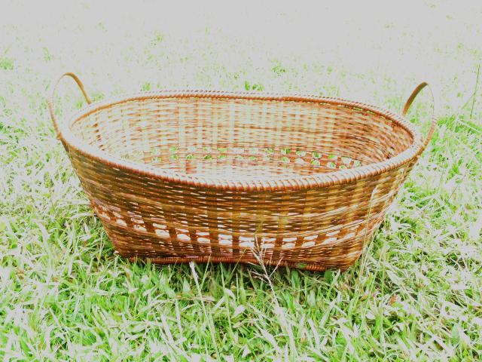
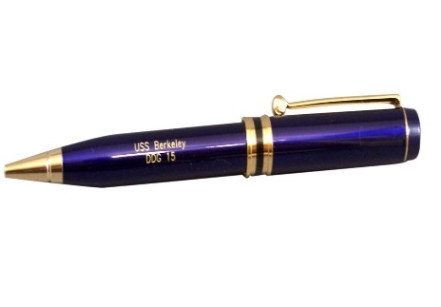
ছবির দিকে লক্ষ্য করো?
ছবিতে কী দেখতে পাচ্ছ?
খাতা ও কলম
দুই বা ততোধিক পদকে এক পদে পরিণত হওয়ার নামই সমাস।

Slide 4
সমাস

Slide 5
শিখনফল
এই পাঠ শেষে শিক্ষার্থীরা…
১। সমাসের সজ্ঞা বলতে পারবে ।
২। সমাসের বিভিন্ন অংশ বলতে পারবে।
৩। সমাসের শ্রেণীবিভাগ করতে পারবে।
৪। যে কোন ২টি সমাসের বর্ণনা করতে পারবে।
৫। সমাস নির্ণয় করতে পারবে।

Slide 6
দ্বন্দ্ব
দ্বিগু
বহুব্রীহি
সমাসের শ্রেনীবিভাগ
কর্মধারয়
অব্যয়ীভাব
তৎপুরুষ

Slide 7
দ্বন্দ্ব সমাস-যে সমাসে উভয় পদ প্রধান তাকে দ্বন্দ্ব সমাস বলে। যেমন--
মা ও বাবা—মা-বাবা ,ভাই ও বোন—ভাই-বোন।
দ্বিগু সমাস—যে সমাসে পুর্ব পদে সংখাবাচক শব্দ এবং পরপদে সমাহার বুঝায়
তাকে দ্বিগু সমাস বলে। যেমন- তে (তিন) মাথার সমাহার—তেমাথা।

Slide 8
সমাসের বিভিন্ন অংশ
পূর্বপদ
পরপদ
অহি ও নকুল = অহি-নকুল
ব্যাসবাক্য
সমস্ত পদ

Slide 9
দলীয় কাজ
১। ব্যাস বাক্যসহ সমাসের নাম লেখ।
হাট-বাজার
দা-কুমড়া
ত্রিফলা
জমা-খরচ
পঞ্চবটী

Slide 10
মূল্যায়ণ
১। সমাস কাকে বলে ?
২। সমাস কত প্রকার ও কি কি ?
৩। সমস্ত পদ কি?
৪। ব্যাসবাক্য কাকে বলে?
৫। দ্বন্দ্ব সমাস কোন পদ প্রধান ?
৬। চা-বিস্কুট কোন সমাস?

Slide 11
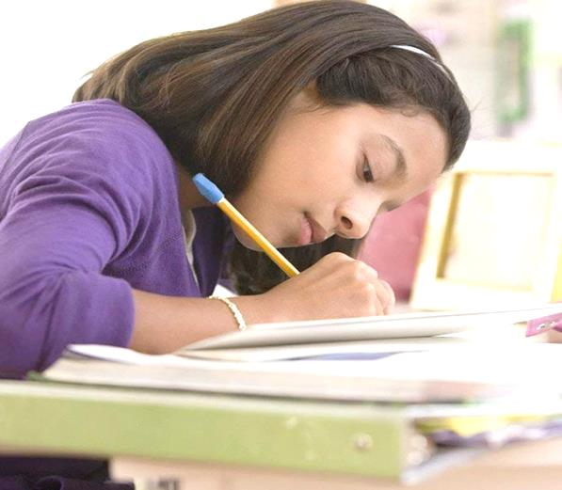
বাড়ির কাজ
কর্মধারয়, তৎপুরুষ, অব্যয়ীভাব, বহুব্রীহি সমাসের সজ্ঞা লিখে নিয়ে আসবে।

Slide 12
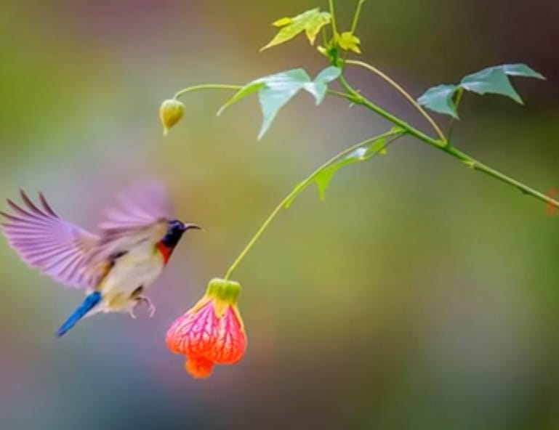
আজকের মত সবাইকে ধন্যবাদ

